Slide 1
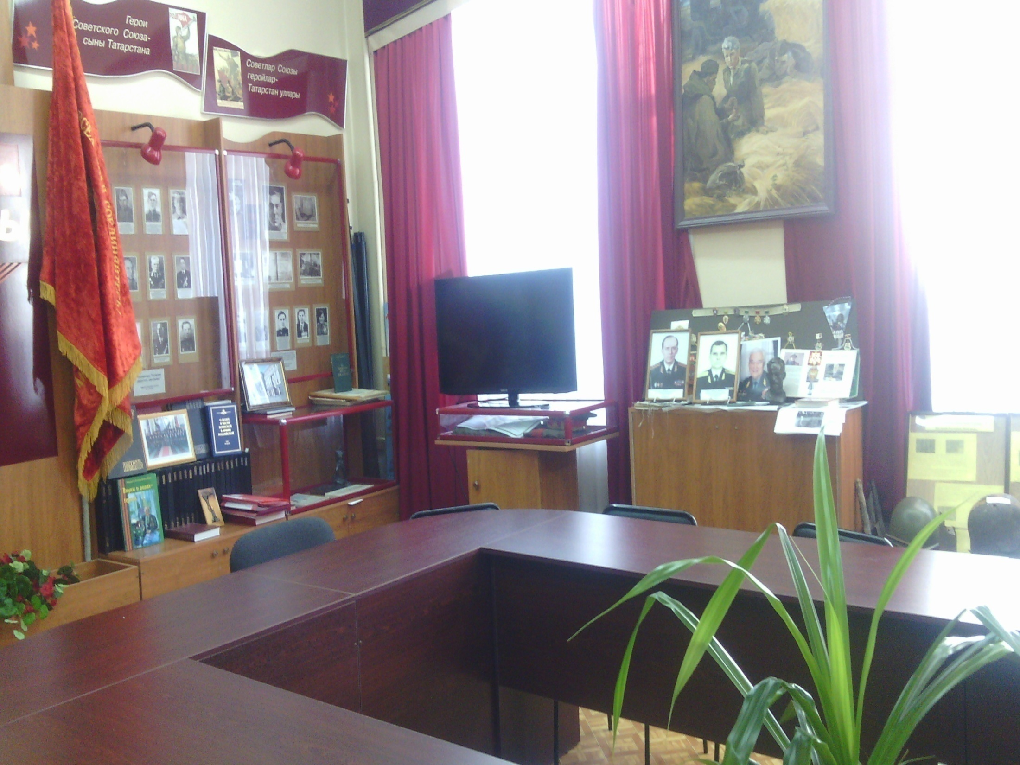
Муниципальное бюджетное общеобразовательное учреждение «Гимназия №126»
Советского района г.Казани
Кинопроектор великих событий
Тухватуллина Екатерина, 7А класс
Руководитель: Девятых С.Н.

Slide 2
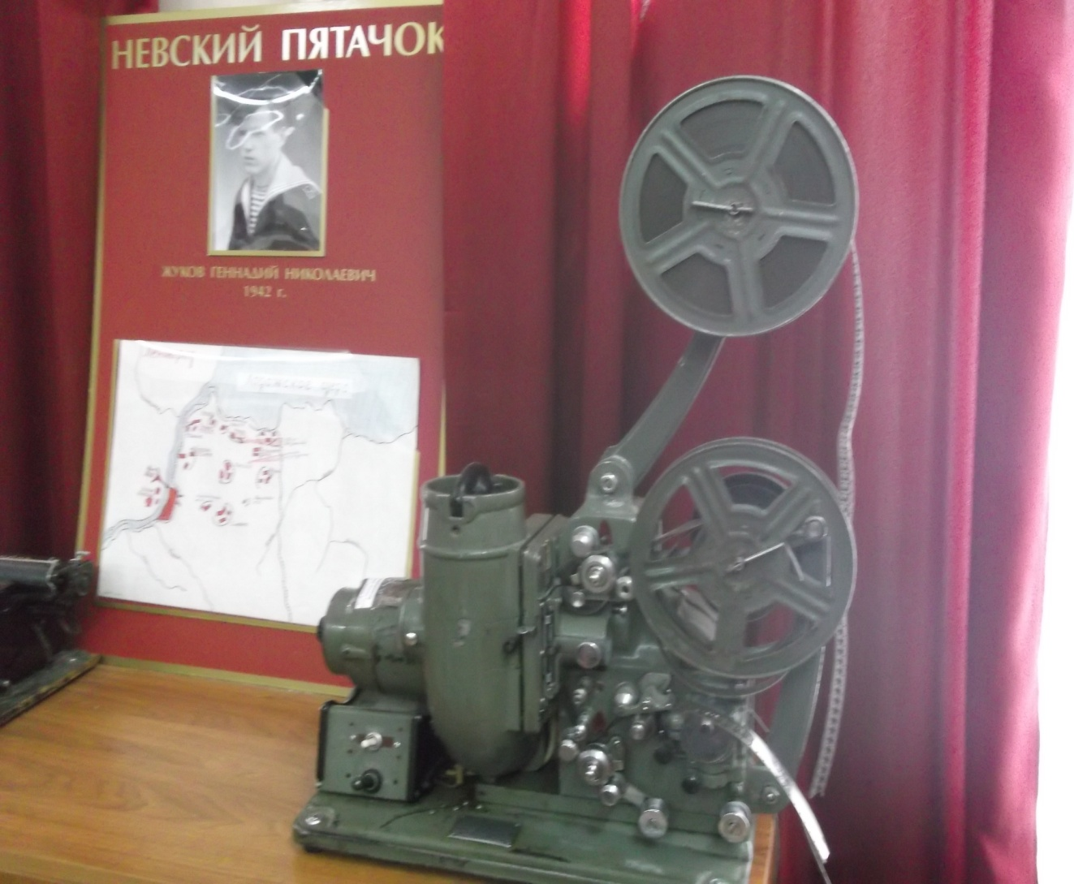
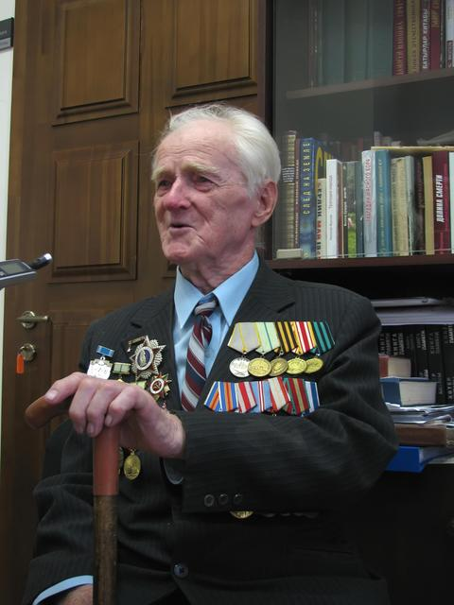
Кинопроектор Геннадия Николаевича Жукова, подаренный музею гимназии

Slide 3
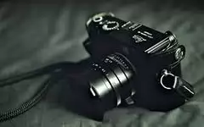
Страсть к технике с детства
Г.Н.Жуков с детства увлекался техникой. Начал с фотоаппарата, который ему подарил отец в пятом классе. Будучи еще мальчиком, фотографировал раненых бойцов финской войны, что лежали в госпитале. За это он был награжден грамотой от военного командования. Вскоре Геннадий Николаевич полюбил кино и решил сам смастерить камеру. Ещё до окончания школы он сдал экзамен и стал профессиональным киномехаником.

Slide 4
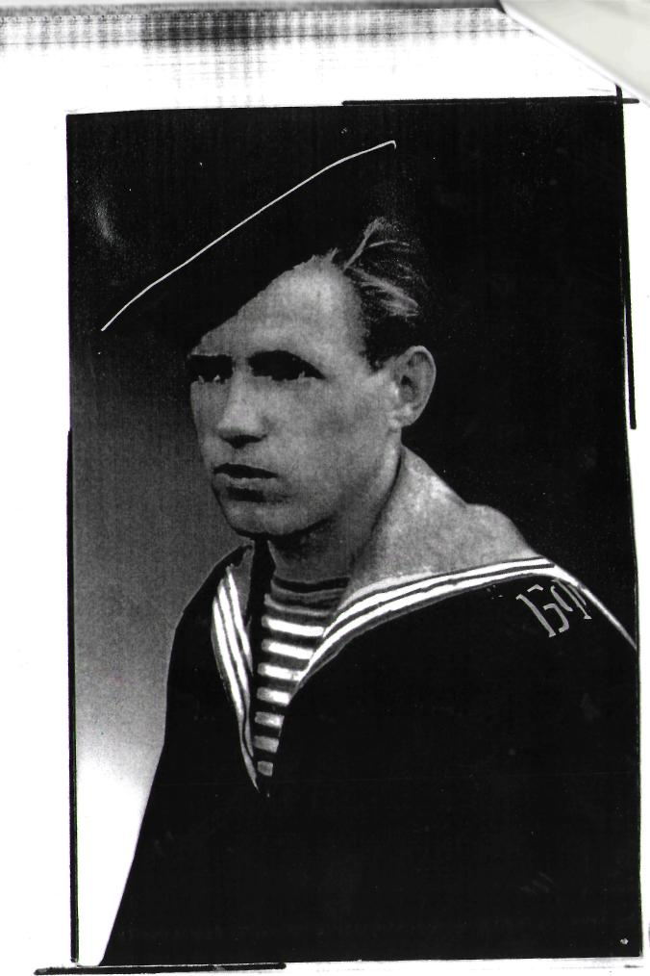
Участник боев на Невском пятачке
Ему было всего 17 лет, когда он по собственному желанию из Казани пошел на фронт. И сразу попал в самое пекло - на Балтийский флот в Кронштадт. В Кронштадте Геннадий Николаевич закончил школу связистов. Стал участников боев на Невском пятачке.
По свидетельству историков из 100 таких же мальчишек, попавших на Невский пятачок, остался в живых только каждый третий.

Slide 5
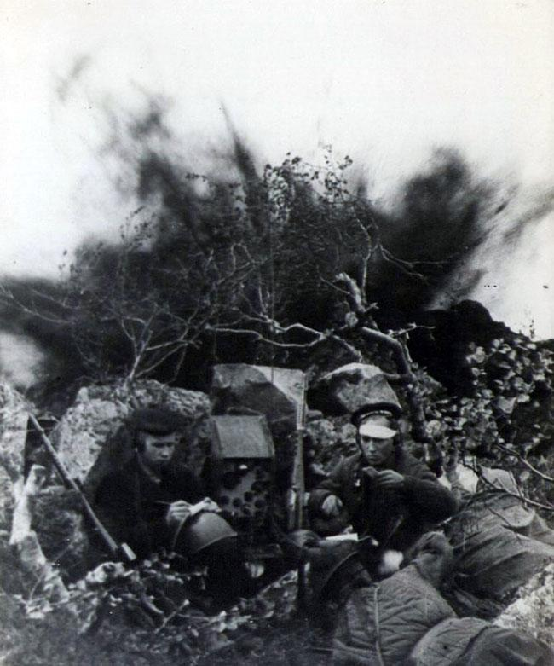
Героизм защитников Родины
Фашисты страшно боялись советских солдат. В ужас их приводили матросы в черных бушлатах, которых они называли «черная смерть». Задачей же Геннадия Жукова было держать связь с передовой, со штабом не только своей бригады, но и соседними, чтобы знать, как обстоят там дела и не нужна ли им помощь.
И все-таки он дошел до Синявинских высот и участвовал в прорыве блокады в 1943 году. Молодой парень оказался в числе троих живых, а не ста, оставшихся на Невском пятачке навсегда.

Slide 6
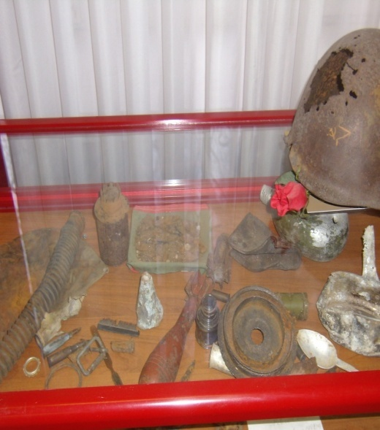
Экспонаты, найденные на земле Невского пятачка

Slide 7
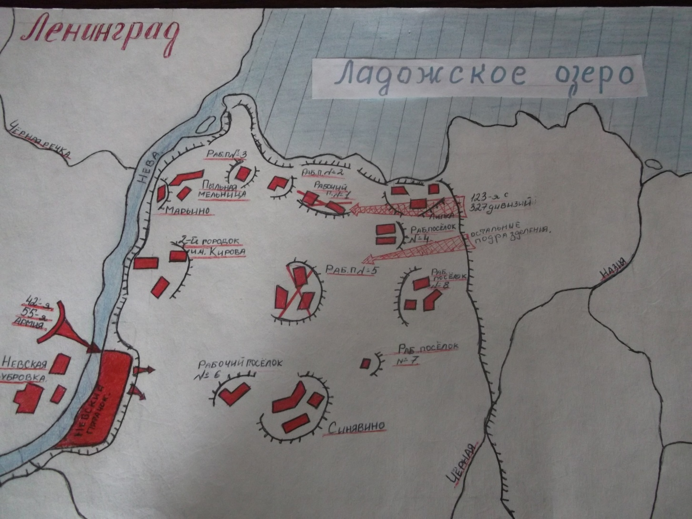
Карта боев на Невском пятачке, составленная Г.Н.Жуковым

Slide 8
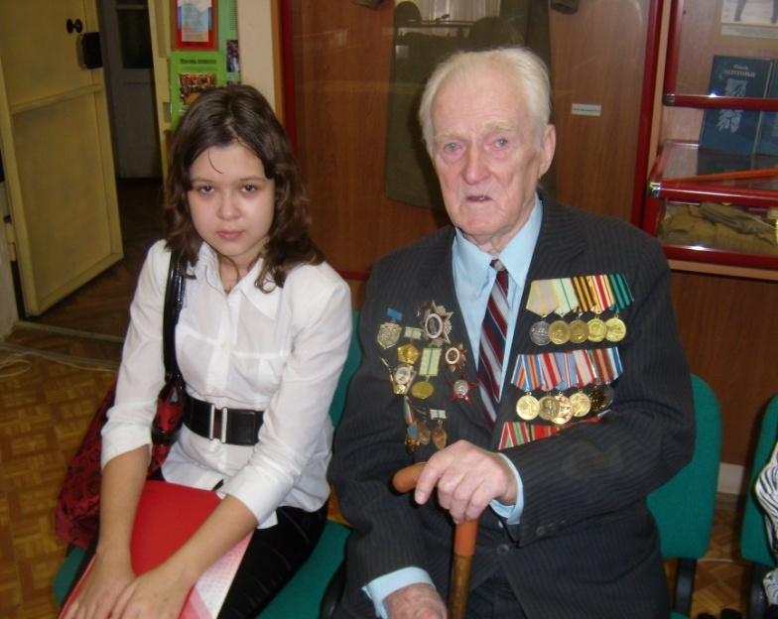
Геннадий Николаевич с экскурсоводом школьного музея

Slide 9
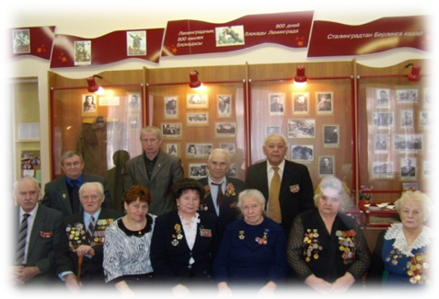
Совет ветеранов музея гимназии

Slide 10
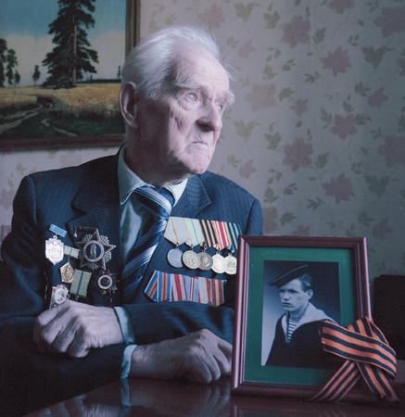
Летописец истории
Помни и ценим!
Для нас вы - как звезды.
Мир на Земле вашим подвигом создан.
1925 – 2013 г.г.

